Slide 1
ECOLE DOCTORALE 138
Lettres Langues Spectacles
Dans le collège des ED à l’UPN
https://ed-lls.parisnanterre.fr/ed-138--611454.kjsp

Slide 2
ORGANIGRAMME DE L’ED LLS
Direction de l’Ecole Doctorale
Silvia Contarini
Service des Etudes Doctorales (DRED)
Julie Abenia Diarra – Gestionnaire de l’ED
Elodie Ozenne – Responsable du service des études doctorales
Marina Fournier – Chargée des formations doctorales
Jasmine Debois – Gestionnaire financière
Marc Dofundo – Responsable du bureau des soutenances

Slide 3
CHAMPS SCIENTIFIQUES de l’ED LLS
Littératures française, francophone et comparée
Langues, littératures et civilisations anglophones, romanes (espagnol, italien, portugais), germaniques, slaves
Esthétique
Arts du spectacle (cinéma, théâtre)
Sciences de l’information et de la communication

Slide 4
8 UNITES DE RECHERCHE EN SCIENCES HUMAINES ET SOCIALES
Études romanes (CRIIA, CRILUS, CRIX)
Centre de recherches anglophones (CREA)
Centre des sciences de la littérature française (CSLF)
Centre de recherche en littérature et poétique comparées (LIPO)
Centre d’études et de recherches sur l’espace germanophone (CEREG)
Histoire des arts et des représentations (HAR)
Centre de recherches pluridisciplinaires multilingues (CRPM)
Dispositifs d'Information et de Communication à l'Ère Numérique - Paris, Ile-de-France (DICEN IDF)

Slide 5
13 DIPLÔMES de DOCTORAT
Langue et littératures françaises et de l’espace francophone
Littératures comparées
Études anglophones
Études germaniques et scandinaves
Études slaves
Études romanes : espagnol
Études romanes : italien
Études romanes : portugais
Sciences de l'information et de la communication
Arts du spectacle : théâtre
Esthétique
Arts du spectacle : cinéma

Slide 6
CONSEIL DE L’ÉCOLE DOCTORALE
DIRECTEUR (1)
UNITÉS DE RECHERCHE (14)
DRED (2)
ÉLUS DOCTORANTS (5)
MEMBRES EXTÉRIEURS (5)
COLLEGE DOCTORAL
Composé des directrices / directeurs des écoles doctorales, a pour mission de contribuer à l’élaboration de la politique de l’université en matière de formation doctorale, de faciliter la coordination entre les ED, en vue de l’harmonisation des pratiques et de la mutualisation des moyens et des offres de formation.

Slide 7
DOCTORANTS (chiffres 2022-2023)
Nombre de doctorants - 222
Nombre de soutenances de thèse en 2022 - 27
Nombre de cotutelles de thèse - 37

Slide 8
MISSIONS DE L’ECOLE DOCTORALE
Gestion administrative des doctorants : inscriptions et réinscriptions (ADUM, APOGEE), mise en place des codirections, questions diverses
Comité de suivi des doctorants
Appui à l’activité de recherche des doctorants
Attribution des contrats doctoraux
Organisation des soutenances de thèse
Formation des doctorants

Slide 9
La formation doctorale
Arrêté du 25 mai 2016
fixant le cadre national de la formation et les modalités conduisant à la délivrance du diplôme national de doctorat
Modifié par l’arrêté du 26 août 2022
Art. 1
La formation doctorale est une formation à et par la recherche et une expérience professionnelle de recherche.
Elle comprend un travail personnel de recherche réalisé par le doctorant.
Elle est complétée par des formations complémentaires validées par l'école doctorale.
La formation doctorale est organisée au sein des écoles doctorales.
Art. 3
Les écoles doctorales
1° Mettent en œuvre une politique d'admission des doctorants...
2° Organisent et coordonnent la formation doctorale
3° Organisent les échanges scientifiques entre doctorants et avec la communauté scientifique ; proposent aux doctorants des activités de formation favorisant l'interdisciplinarité et l'acquisition d'une culture scientifique élargie...
4° Veillent à ce que chaque doctorant reçoive une formation à l'éthique de la recherche et à l'intégrité scientifique
5° Sensibilisent les doctorants aux enjeux de la science ouverte et de la diffusion des travaux de recherche
6° Assurent une démarche qualité de la formation en mettant notamment en place des comités de suivi individuel du doctorant...
7° Définissent et mettent en œuvre des dispositifs d'appui à la poursuite du parcours professionnel après l'obtention du doctorat...
8° Contribuent à une ouverture européenne et internationale...

Slide 10
Chaque doctorant.e doit valider, au cours des trois premières années, un total de 180 crédits
150 crédits pour la thèse (rédaction et soutenance)
10 crédits pour les formations Transversales présence à des formations mutualisés entre toutes les écoles doctorales, dont :
Langues & communication (30h) – 2 crédits
4 formations à choisir dans le catalogue de formations professionnelles (variable selon formations choisies) – 8 crédits
8 crédits pour production et diffusion scientifique
publication – 4 crédits
participation active à une manifestation scientifique – 2 crédits
organisation d’une manifestation scientifique – 2 crédits
12 crédits pour la formation scientifique (séminaires, formations, etc.)
Ethique de la recherche & intégrité scientifique (8h : 1 CM de 2h + 1 TD de 6h) – 2 crédits (Obligatoire)
Séminaires transversaux de l’ED 138 (24h) – 4 crédits
Séminaires disciplinaires (Unités de Recherches) – 6 crédits
Les FORMATIONS DOCTORALES

Slide 11
SERVICE COMMUN DE DOCUMENTATION (SCD)
Le Service commun de la documentation de l’Université Paris Nanterre est composé :
d’une très grande Bibliothèque Universitaire,
de quatre bibliothèques intégrées,
de dix bibliothèques associées.
Le SCD permet :
de consulter et emprunter des documents,
Prêt interbibliothèques,
de déposer sa thèse,
de se perfectionner dans l’utilisation des ressources offertes par la bibliothèque.
Utiliser les ressources documentaires du SCD
Utiliser les logiciels de bureautique et les outils web
Bénéficier d'une aide personnalisée
Site internet : http://scd.parisnanterre.fr/

Slide 12
FORMATIONS SCIENTIFIQUES 12 crédits
2 crédits en Éthique de la recherche
6 crédits en séminaires disciplinaires : activités organisées par votre Unité de recherche
4 crédits en formations scientifiques organisées par l’ED LLS Séminaires transversaux obligatoires
8 séances (sur la durée de la thèse)
Programme janvier – juin 2024
12 février 2024 La motivation comme “fait littéraire”, par Hans Färnlöf
7 mars 2024 Sortir de sa langue : les littératures exophones, par Françoise Kral
13 mars 2024 Perspectives et paradoxes de la « recherche création », par Sabine Quiriconi
11 avril 2024 Représenter les corps des femmes. Une analyse intersectionnelle, par Ramona Onnis
29 avril 2024 Séries télévisées et mouvements féministes : une approche conjoncturelle, par Céline Morin
15 mai 2023 Imaginer le lointain, par Gonçalo Cordeiro
23 mai 2024 Trajectoires diasporiques : entre hantologie et matérialisation de la trace, par Françoise Kral
13 juin 2023 Les manuels scolaires comme corpus de recherche, par Franziska Flucke

Slide 13
Comités de suivi
En application du l’arrêté du 25 mai 2016, modifié par l’arrêté du 26 août 2022, art. 13, les doctorant.e.s doivent, chaque année, avant l’inscription en 2e année (inscrits 2023-2024), s’entretenir avec un Comité de suivi individuel.
Le CSI assure un accompagnement du/de la doctorant.e pendant toute la durée du doctorat. Il a pour objectif de l’écouter et de s’assurer de l’avancement de son travail.
Le CSI joue un rôle de prévention des violences et des discriminations.
Chaque comité de suivi est composé au moins d’un membre spécialiste et d’un membre extérieur à la discipline.
Sa composition devrait rester constante.
La / le doctorant.e est consulté.e avant sa composition
Entretien en trois étapes : présentation de l’avancement des travaux et discussions, entretien avec le doctorant sans la direction de thèse, entretien avec la direction de thèse sans le doctorant.
Le CSI formule des recommandations transmises à l’école doctorale après chaque entretien

Slide 14
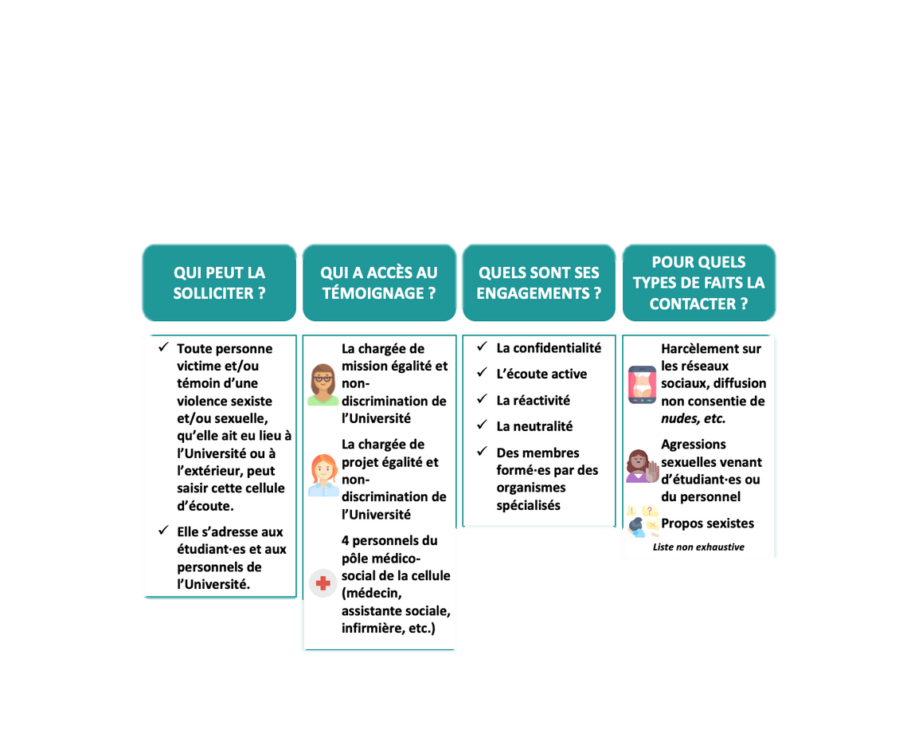
La lutte contre les violences sexistes et sexuelles à l'Université Paris Nanterre
Une cellule d'écoute et d’accompagnement des victimes de violences sexistes et sexuelles a été mise en place au sein de l'Université. Cette cellule découle de l'engagement de l'Université Paris Nanterre à promouvoir l'égalité de genre et la lutte contre les violences sexistes et sexuelles au sein de l'Université.
Vous êtes victime ou témoin de violences sexistes et/ou sexuelles ? Contactez la cellule : violences.sexistes.sexuelles@liste.parisnanterre.fr

Slide 15
PARCOURS DOCTORAL
Thèse préparée à temps plein
Thèse préparée à temps partiel
1ère ANNEE
1ère ANNEE
Après avis du comité de suivi
Après avis du comité de suivi
2e / 3e/ANNEE
2e/ 3e /4e /5e /6e ANNEE
Avec demande de dérogation
Après avis du comité de suivi
Après validation des ECTS
Avec demande de dérogation
Après avis du comité de suivi
4e ANNÉE
7e ANNÉE
PAS D’INSCRIPTION AU-DELÀ

Slide 16
AIDES ACCORDEES PAR L’ECOLE DOCTORALE
Soutien financier aux missions et aux publications des doctorants
Déplacement pour recherche (terrain, bibliographique et documentaire) ;
Déplacement pour participation à une manifestation scientifique ;
Organisation de colloque par et pour les doctorants ;
Publication
Conditions d’attribution
Trois commissions de financement par an.
Envoi des dossiers : 15 janvier – 15 mai – 15 septembre.
En complément du financement accordé par l’unité de recherche
Pas de demande faite a posteriori.
NB le financement est géré par l’UR
Personne à contacter : Elodie Ozenne (e.ozenne@parisnanterre.fr)
et https://ed-lls.parisnanterre.fr/aides-attribuees-par-l-ed-611624.kjsp?RH=1433492055230&RF=1433492154638

